Slide 1
法政報告－平等
報告班級：資工一
報告組別：第八組
組長：于杰仁
組員： 尤偉、林秉宏、林冠志
何信鋕、紀佑生、鄭英杰

Slide 2
目錄
一、平等的定義 －鄭英杰
二、平等的沿革 －林冠志
三、主要內容介紹 －紀佑生
四、世界現況討論 －尤偉
五、台灣現況探討 －何信鋕
六、問題與討論 －林秉宏
七、總結 －于杰仁

Slide 3
平等的定義
鄭英杰

Slide 4
前言
為何有平等?
大家相互的比較,便出現了平等。
為何要追求平等?
大家盡了一樣的努力為社會作出貢獻，
但得到的待遇卻不同，
為了要取得平等的待遇。

Slide 5
西方的平等
在西方在出生時就決定了是一名貴族還是一名平民，這不可顛覆的地位。貴族擁有最好的一切，而然平民只有不平等的待遇，為了改變當前的情況，迫使了人民發起了革命。

Slide 6
西方偉人對平等的看法

Slide 7
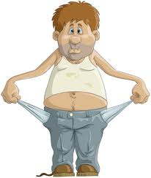
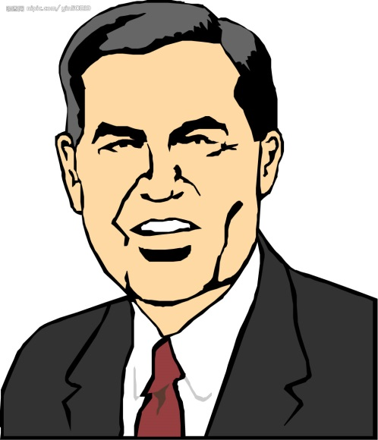
平等?公平?
平等和公平的差別？
平等:就是大家所得到的都一樣。
我也分到二碗飯
我分到二碗飯
來源：Google圖片
來源：Google圖片

Slide 8
公平:就是依其的價值按比例分配與之相衡稱的事物。
“店長的工作比店員的工作困難，所以店長得到的報酬會比店員多。”

Slide 9
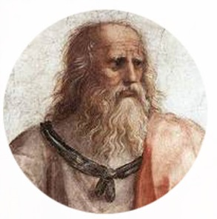
柏拉圖
來源：Google圖片
正義==公平
每個人出生時，的資質就不同。
可以分成三種不同的人。
金人:國王、賢人
銀人:保護家園的軍人
銅鐵人:負責勞動的平民

Slide 10
柏拉圖的公平
按大家對社會貢獻的比例
多少貢獻，多少報酬。
金人 銀人 銅人
X3
X3
X9
每個人得到他應得的

Slide 11
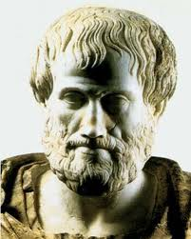
亞里斯多德
來源：Google圖片
亞里斯多德是柏拉圖的學生，所以也
延續了公平的觀念。
正義
分配正義 |  | 矯正正義
形式平等 | 實際平等

Slide 12
分配正義
形式平等=數量平等
你所得的事物的數目和容量上與他人所得相等。
“不管貴族還是平民都有相同的投票權,發言權”
來源：Google圖片

Slide 13
實際平等=比例平等
根據各人的真正的價值，按比例分配
與之相衡稱的事物。
店長和店員 4:1(貢獻)
店長和店員 4:1(報酬)

Slide 14
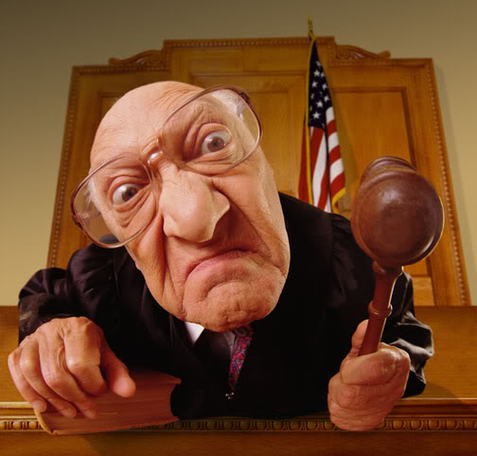
矯正正義
相同的工作，但不同的報酬，不同的待遇。
面對這不公正、不公平，不平等的事。
就要通過法官作為仲裁者，透過法律來矯正這不合理的事，變回合理。
來源：Google圖片
拍老闆馬屁，工資多了5$
來源：Google圖片

Slide 15
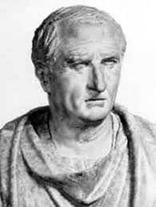
西賽羅
由自然法的思想確立了二個平等原則:
在法律面前人人平等
(只限制是羅馬的公民)
人是理性的動物，人人平等的
2. 自然法奠定了羅馬法的基礎
來源：Google圖片

Slide 16
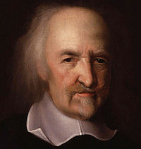
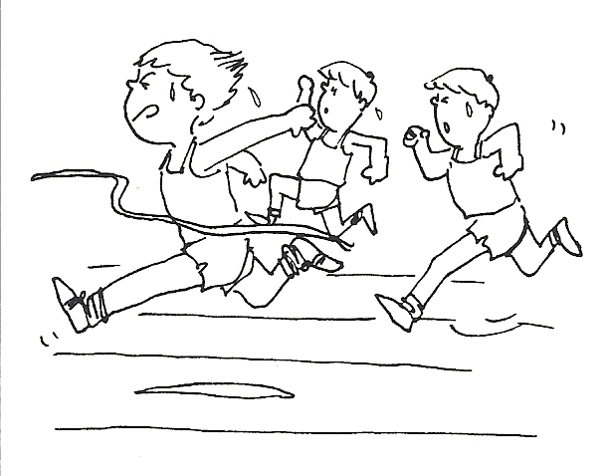
霍布斯
應為人天生就存在差異是不平等的，但這
些差異都不足以令你失去和別人競爭的能
力。
所以還算是平等的
來源：Google圖片
我100公尺15秒,厲害吧!
才比我快2秒,有甚麼用。

Slide 17
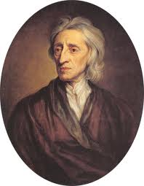
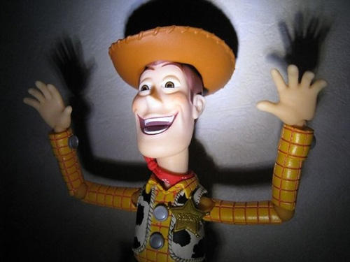
洛克
在自然狀態下，每個人都享有自然
權利。在不侵害到別人的自然權利
的情況下，所享有的一切權利皆平等。
來源：Google圖片
你不要動,把錢交出來,還是先殺了你再拿好了。
你不能這樣。
我也有生命權、財產權、自由權。
來源：Google圖片
來源：Google圖片

Slide 18
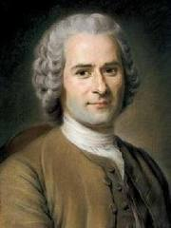
盧梭
來源：Google圖片
天生就不平等，但差距不大。
修正了人為的不平等
改善了天生的不平等
圈地
人為不平等
革命
簽訂契約
合理
平等

Slide 19
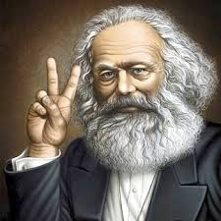
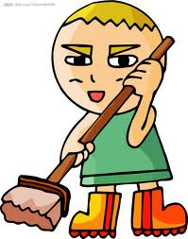
馬克思
來源：Google圖片
就是展所長，按所需來分配報酬。
沒有地位差別，人人平等的社會。
“就是不管你甚麼工作，得到的報酬都一樣。”
甚麼!?人工只有22K
掃一下,就有22K
來源：Google圖片
來源：Google圖片

Slide 20
孫文對平等的 看法
來源：Google圖片

Slide 21
國父-孫中山
引用”在自然界裡，每個物件都不相同，就是同一棵樹的葉子，都沒有兩片是完全相同的，更何況是人!”
天生的不平等(不嚴重)，人為使不平等(惡化)

Slide 22
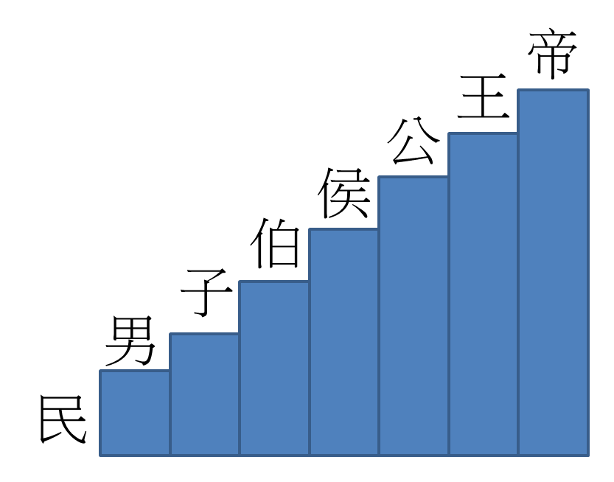
不平等
人為的不平等
專制帝王

Slide 23
革命
社會
主義
資本
主義
假平等
真平等

Slide 24
假平等
不管你是誰、聰明與否、有多少貢獻，只在結果上做到每個人都得到相同的待遇。
“不同的工作，得到的回報
也一樣。”
來源：Google圖片

Slide 25
真平等
在相同的地方和相同的立足點出發，給你相同的機會自己去爭取。
聰明人
普通人
愚笨人
智力極差的人

Slide 26
平等的精義
人生以服務為目的，當有能力為千萬人服務時，就要為千萬人服務，當有能力為千百人服務時，就為千百人服務，只有能力為一二人服務，就盡力為一二人服務。--孫中山
“雖天生人之聰明才力有不平等，而人之服務道德心發逹，必可使之成為平等了。”

Slide 27
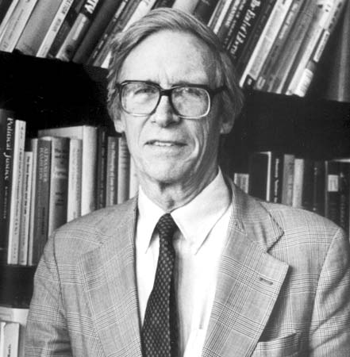
就讓我羅爾斯來…咳咳….咳…跟你們說….咳咳咳…….
咳咳…
正因為有愛，所以才會開始行動。
那沒有愛怎麼辨?
來源：Google圖片

Slide 28
東方的平等
在東方天子通過世襲一代傳一代，但宰相不同，可以通過科舉方法來成為的。
不像西方要通過革命才能顛覆地位。

Slide 29
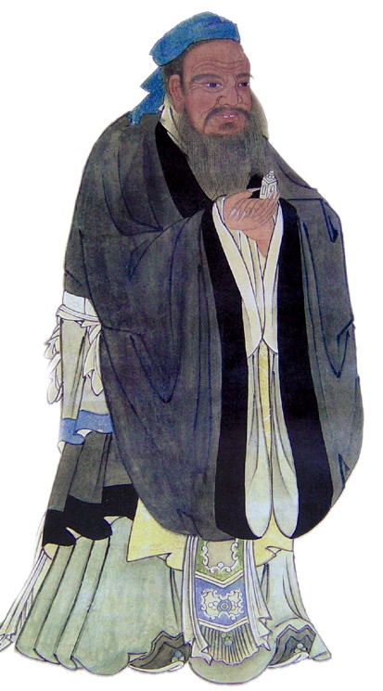
孔子
有教無類:只要你凖傋”束脩”以為
拜帥禮，就會加以教導。
因才施教:因應不同的人和才能，
施行不同的教育。
等差的愛:百行以孝為首，愛要從
親而疏，對不同的人就理行不同的義務。
來源：Google圖片

Slide 30
沿革
林冠志

Slide 31
西方

Slide 32
古希臘
古羅馬
中世紀
文藝復興
宗教改革
啟蒙運動
工業革命
社會主義
馬克斯主義
費邊主義
福利國家

Slide 33
古希臘
古希臘是西方平等思想的發源地。
在古希臘的民主政體中，不管你出生貴族，還是平民，只要成為公民，就能夠取得政治上的平等地位。
但是這裡指的公民，並不包括婦女、奴隸、外來居民。
政治地位上的平等
不完全的平等

Slide 34
古羅馬
十二銅表法頒布之後，就成為共和時期羅馬法律的主要淵源，該法典主張法律之前人人平等
無論是貴族還是平民都應該受到相同的保護及懲罰

Slide 35
中世紀-封建制度下的社會
世俗權力在於地方的貴族，在領地內有特權。
廣大的農民則共同耕種，被束縛於土地上，形同農奴
身分的世襲
導致
地位上的不平等

Slide 36
中世紀的教會
在當時人們高度虔信宗教的社會，宗教和生活是密不可分的，這使教會深深地支配了信徒的日常生活
教會將人分成：
神職人員 被救贖
平民百姓 未被救贖
造成
精神上的不平等

Slide 37
文藝復興
緣由：十字軍東征回來的士兵將東方的藝術與文物帶回，使西歐人知識大開。
結果：人文主義崛起
核心思想：反對中世紀神學對人的束縛和踐踏，把人從教會的束縛下解放出來
(以神為本 以人為本)
主張每個人都有尊嚴以及信仰自由的平等

Slide 38
宗教改革
以人為本的思想盛行，百姓了解教會騙人
主要代表人物是德國的馬丁‧路德，主張：
①因信稱義，教會無權免除罪惡
②不需要教會的仲介，否認教會在人們信仰上的干涉
奪回信仰自由的平等權
Notes:
「因信稱義」就是：人原本在上帝面前是罪人，與上帝的恩典與祝福遠離；但是當我們信靠耶穌時，我們的罪就能被上帝赦免，在上帝面前成為一位無罪的「義人」。

Slide 39
啟蒙運動
霍布斯、洛克、盧梭等人的契約論取代君權神授，並批判封建制度，百姓了解到君權神授是假的
開始追求自由與平等

Slide 40
工業革命
社會上形成了兩種新的社會階層：
產生新的社會問題： A. 貧富不均 B. 勞工問題 (有關心理、生理、工資、教育、福利等問題)
資本家
勞工
取代原本的貴族
成為被壓榨的對象
導致有錢人和窮人的差距更大
形成經濟上的不平等

Slide 41
社會主義
重視分配、反對私有財產及資本主義的一種主張
興起的原因：
工業革命後，生產技術改良，加上資本主義自由競爭的鼓勵→只重生產，不重分配→勞資非常不協調
希望改變社會不平等之現象

Slide 42
馬克思主義
馬克思認為只有共產主義社會徹底消滅階級上的差異，並廢除私有財產制，實行「各盡所能、按需分配」的原則時，才能實現實質上的平等。
消滅一切不平等的道德觀念

Slide 43
費邊社會主義
主要成員蕭伯納、韋伯夫婦
主張以民主漸進溫和的手段來解決問題。
期望通過社會各階層的平等，包括平等的財產、社會地位和政治權利的分配而至自由，由實踐平等和自由的理念達至社會合作和互愛的人際關係的理念。
立法
福利國家的理念

Slide 44
比較
馬克思主義
費邊社會主義
較激進
手段：以暴力革命
主張：消滅階級上的差異，並廢除私有財產制
較溫和
手段：以立法方式
主張：平等和自由的理念達至社會合作和互愛的人際關係的理念
形成
形成
共產國家
福利國家

Slide 45
東方

Slide 46
太平天國
太平天國利用「萬國的男女都是上帝的子女」的宗教觀念，提倡男女平等的政策。
推行了一連串的政策：
廢除封建的買賣婚姻制
反對守寡與纏足
設女試、女官
婦女在經濟上享有授田的權利
實際上：
男人依舊三妻四妾
只是制度上平等
男女平等

Slide 47
五四運動
背景：中國以戰勝國身份出席巴黎和會，在會中提出收回山東權益，唯和會偏袒日本，否決中國的提議，加上當時西方思想的傳入
結果：
主張男女教育平等
提倡女性的平等和獨立
廢除如裹小腳、吸食鴉片等陋習
婦女地位提升

Slide 48
平等的主要 內容介紹
紀佑生

Slide 49
大綱
平等的兩種形式 – 形式上的平等、實質上的平等
中華民國憲法之中相關的規定
從古至今歷代以來的人權法典
本次報告重點 – John Rawls及其著作

Slide 50
形式上的平等
何謂形式上的平等？
形式上的平等，簡單講就是大家受到的待遇都一樣
通常形式上的平等最常表現的層面在於「法律」上

Slide 51
實質上的平等
實質上的平等，是針對實際狀況，去彌補兩兩間的差距，使之最初的立足點能在相同的層次

Slide 52
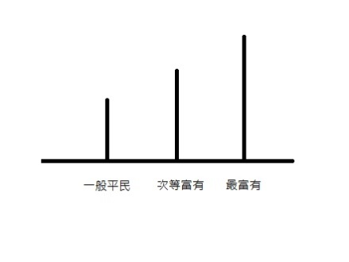

Slide 53
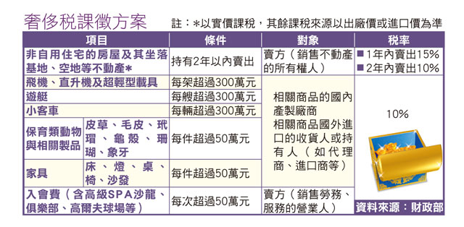
來源：Google圖片

Slide 54
中華民國憲法之中相關的規定
第七條：中華民國人民，無分男女、宗教、種族、階級、黨派，在法律前一律平等。
第十五條：人民之生存權、工作權及財產權應予保障。
第十七條：人民有選舉、罷免、創制、複決之權。

Slide 55
第十八條：人民有應考試、服公職之權。
第一百五十九條：國民受教育之機會一律平等。
第七次修憲，第3點：……各政黨當選名單中，婦女不得低於二分之一。

Slide 56
上述幾條，皆是為了確保國民在某些層面上，能有相同平等的待遇與權利。
其實還有許多條相關的憲法，但礙於時間及內容多寡，這邊就不一一述說。

Slide 57
從古至今歷代以來的人權法典
漢摩拉比法典：
以牙還牙，以眼還眼
盡自身所有身家以恩報恩

Slide 58
雅典的民主制度：
其核心 – 廣大公民的直接參與。
原則上，公民皆有權利決定、管理國家大事，通過選舉擔任政府官職。
但，實際探討下，這種民主政治也有歷史侷限性，只有成年的男性公民有權參與，女人、外邦人(因為當時是城邦政治)、奴隸皆被排除在外，不得參與。

Slide 59
美國獨立宣言
1776.07.04大陸會議美利堅十三個聯合邦一致通過的宣言
所有人皆生而平等並享有不得讓渡予他人的權利。
這種權利包括生命、自由與追求幸福之權，為了人民這些權利的實現，乃創立政府。

Slide 60
法國大革命
1789.06.20 網球場宣誓(言) – 要求當時的三級會議，不論貴族平民，皆應一人一票制

Slide 61
法國大革命
1789.08.26 《人權宣言》
揭示自由、平等及主權在民的原則。並在10月5日要求國王承認《人權宣言》。
「人們生來始終是自由的，在權力上是平等的」(第一條)
「這些權力就是自由、財產、安全和反抗壓迫」(第二條)

Slide 62
「未經法律規定，不按法律程序，不得控告、逮捕或居留任何人」(第七條)
「主權為國家所有，任何團體或個人的權力皆出自於國家。」要求人民對國家效忠。
「法律是公共意志的體現」，人民可以參與立法，但也有絕對守法的責任，這是盧梭的「社會契約」論立場，兼有民主與集權的成分。

Slide 63
世界人權宣言
1948.12.10所發布，要旨在維護人類基本人權的文獻，共有30條內容。

Slide 64
人人生而自由，在尊嚴和權利上一律平等。他們賦有理性和良心，並應以兄弟關係的精神相對待。(第一條，也是其宣言的主體思想)

Slide 65
人人有資格享受本宣言所載的一切權利和自由，不分種族、膚色、性別、語言、宗教、政治或其他見解、國籍或社會出身、財產、出生或其他身分等任何區別。
並且不得因一人所屬的國家或領土的政治的、行政的或者國際的地位之不同而有所區別，無論該領土是獨立領土、托管領土、非自治領土或者處於其他任何主權受限制的情況之下。 (第二條)

Slide 66
任何人不得使為奴隸或奴役；一切形式的奴隸制度和奴隸買賣，均應予以禁止。 (第四條)
任何人不得加以酷刑，或施以殘忍的、不人道的或侮辱性的待遇或刑罰。 (第五條)
人人在任何地方有權被承認在法律前的人格。 (第六條)

Slide 67
法律之前人人平等，並有權享受法律的平等保護，不受任何歧視。人人有權享受平等保護，以免受違反本宣言的任何歧視行為以及煽動這種歧視的任何行為之害。 (第七條)

Slide 68
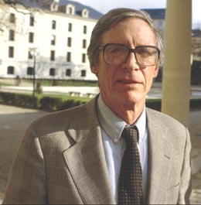
John Rawls及其著作
約翰‧羅爾斯(John Rawls，1921 - 2002)
出生於美國 馬里蘭州的Baltimore，
從小體弱多病，兩個弟弟皆先後因
他傳染而病逝。
雖然羅爾斯家境富裕，但從小便發
現黑人所遭遇與白人不同的不平等
待遇。
來源：Google圖片

Slide 69
1939年進入普林斯頓大學，並受當時著名的哲學教授馬科姆的啟蒙
1943年畢業後立刻從軍，並參與對日的戰爭，對於其戰爭經歷從未公開談論過。
戰爭結束後，1946年回大學繼續攻讀碩士，並在1950年遞交論文
〈一個倫理學知識基礎的研究：對於品格的道德價值的判斷的有關考察〉

Slide 70
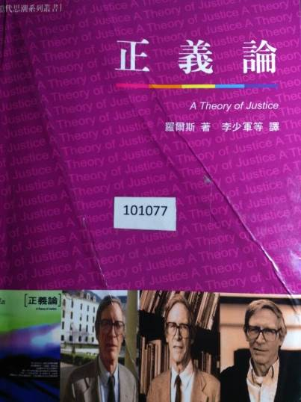
1952年，羅爾斯獲獎學金前往牛津大學修學一年，也在那裏認識柏林、哈特等當代著名哲學家，而運用假然契約論證道德原則的構想亦於當時所成形。
羅爾斯雖廣受各方尊崇，但為人卻極為低調，既不接受傳媒訪問，亦不喜交際。
他的文章與著作也都經過嚴謹的修改後才願意出版。
來源：Google圖片
來源：老師的正義論拍攝

Slide 71
例如：
《正義論》中的許多概念，羅爾斯早在50年代就已經形成，並先後出版了多篇論文。
而到60年代，他甚至已經開始用《正義論》的第一稿作為上課講義，前後修改3次，直至1971才正式出版。
第一本著作出版後，羅爾斯接受各方評論，繼續修正並發展他的理論，至1993年發表第二本著作《政治自由主義》，並對原來理論作相當大的修正。

Slide 72
1999年，他的第三本著作，《萬民法》，面世。專門討論國際正義問題。
而他在哈佛大學教書時所用的《道德哲學史講義》則於2000年才出版。
另一本對《正義論》作補充說明的《公平式的正義：一個重申》亦於隔年2001年出版。

Slide 73
最初，羅爾斯是嘗試以洛克、盧梭以及康德等人的傳統社會契約論為基礎，然後論證西方民主社會的道德價值，反對所謂效益主義。
《正義論》的主要目的，是要建構一套在道德上值得追求，同時在實踐上可行的道德原則，以此規範社會的基本制度，決定公民的權利與義務，及分配社會合作中的個人應得的利益。
這樣的一套原則，便是所謂的正義原則。

Slide 74
羅爾斯認為：
一個正義的社會，必須充分保障每個人都有平等權利享有一系列的基本自由和權利。
同時保證每個人有平等機會追求自己的事業和人生計畫，而在經濟分配上，則強調任何不平等的分配。
必須在對社會中最為弱勢的人最為有利的情況下，才被允許。

Slide 75
正義原則必須體現一種公平精神，並能夠得到自由平等的參與者的合理接受。
這樣的一個合作體系，是羅爾斯所稱的「良序社會」，良序社會有三個特點：
每一成員都接受，並知道其他人也接受同樣的正義原則。
社會基本結構公開地滿足正義原則的要求。
合作成員普遍具備有效的正義感，能自願遵從正義原則的要求。

Slide 76
良序社會是一個理想社會的模式，目的是幫助我們比較和判斷不同正義觀念的優劣。
良序社會的優點：
所有人都能公開地接受同樣的原則，亦清楚原則背後的證成理據。
而這個公共的原則亦能有效培養人們的正義感，從而確保社會穩定。

Slide 77
羅爾斯假定：
正義原則只是用於一封閉的社會體系，和其他社會沒有任何聯繫。
即使在此封閉體系內，正義原則也不是應用到社會各個領域，而只是用於「社會基本結構」。

Slide 78
純粹的程序正義：
沒有獨立的標準決定何者是正確的結果，但卻有一公平的程序，保證無論得出什麼結果，都是合理公正的。
純粹程序正義的最大好處，是達到一種社會分工的效果，大大減低分配正義的複雜程度。

Slide 79
羅爾斯希望，他的正義原則規範的社會基本結構，亦能保證一公平的程序，令德社會分配的結果總是公正的。但這卻需兩個條件。
正義原則本身須公平公正
基本結構必須能充分實現該原則的要求。

Slide 80
羅爾斯所提出的兩條正義原則如下：
每個人都有同等的權利，在與所有人同樣的自由體系相容的情況下，擁有最廣泛的平等的基本自由體系。
社會和經濟的不平等應這樣安排：
在和公正的儲蓄原則一致的前提下，對社會中最弱勢的人最為有利。
在公平的平等機會的條件下，職位與工作向所有人開放。

Slide 81
平等的優先順序如：
「最不利地位得利最多原則」不能違反「最大均等得利原則」
只有不平等對大多數人有利時，不平等才被允許，但必須以法律的方式為之。

Slide 82
正義論中很重要的兩個核心名詞：
原初立場
無知之幕

Slide 83
由於人生下來在先天上便有不平等，於是羅爾斯以「原初立場」為分析出發點。
羅爾斯認為，除非回到「原初狀態」，大家處於「無知之幕」才有公平可言。
因此對於先天和後天的差異所造成的不平等須盡可能彌補。

Slide 84
那麼，什麼又是「無知之幕」？
無知之幕：
假設立約者在原初立場中不知道某些特殊事實(不知道自己的背景、身分、地位；也不知道自己的價值觀……等等)
除此之外，立約者也不知道自己的社會特殊處境、文明水準和文化成就、屬於哪一個世代。

Slide 85
所以，如果說無知之幕的假設對於正義原則之選擇是合理公平的。
那麼即便因為我們不可能處於真正無知的狀態，
我們在決定或選擇一個制度或政策是否合乎正義之時，應盡可能使自己無限接近無知之幕的狀態。

Slide 86
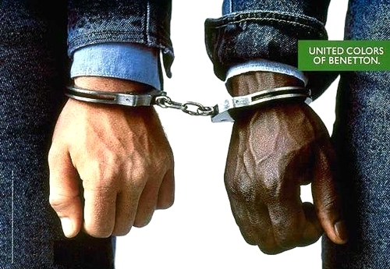
世界的現況探討
1.種族問題
2.性別問題
3.經濟問題
來源：Google圖片
尤偉
來源：Google圖片

Slide 87
種族

Slide 88
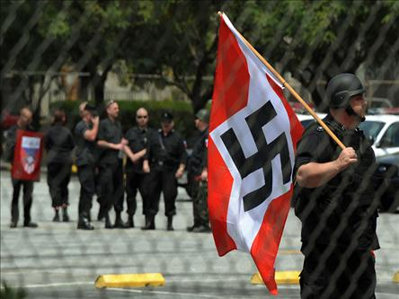
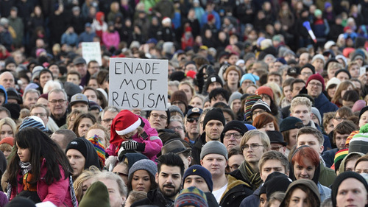
在瑞典的種族歧視
因當地種族歧視嚴重,居住在瑞典的外來移民常常被種族歧視分子壓迫.
瑞典市民發起反種族歧視和新納粹主義者的遊行.
反種族歧視遊行中,被新納粹分子攻擊,造成最少三人受傷.
來源：Google圖片
來源：Google圖片

Slide 89
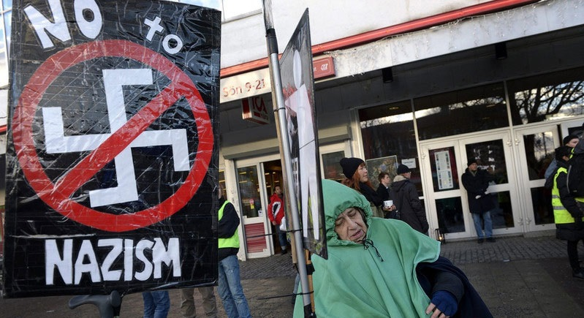
在2013年12月22日，在瑞典斯德哥爾摩有16000人占領街道，反對新納粹及種族歧視.
來源：中國日報網
來源：Google圖片

Slide 90
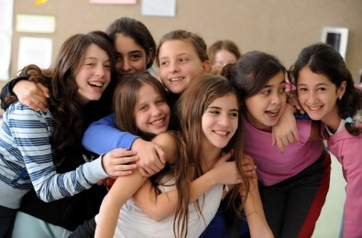
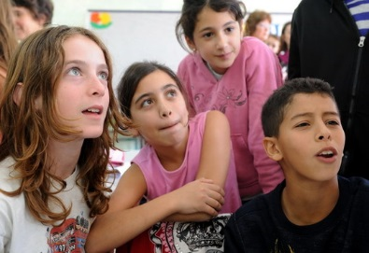
瑞典的種族歧視
來源：Google圖片
在瑞典有1/3以上的人是外來移民(例如猶太人),而且外來移民在瑞典當地的失業率是瑞典人的兩倍!
在瑞典社會仍普遍對來自中東及非洲地區的人存有成見,許多雇主在看到履歷表上填的是阿拉伯名字,學歷工作經驗看也不看就直接丟垃圾桶.
來源：Google圖片

Slide 91
[Taiwan News財經˙文化周刊]
某個瑞典大報之前甚至針對這個偏見進行了一個實驗.
讓兩名記者佯裝求職者，先後寄履歷到某一公司求職，這兩名記者的學歷經驗完全一樣，唯一不同的是他們的名字.
一名記者有非常普遍的瑞典名,另一個則是阿拉伯名.
結果只有那名擁有瑞典名字的記者被通知前往面試且得到工作，而他的記者同事則從未被通知.

Slide 92
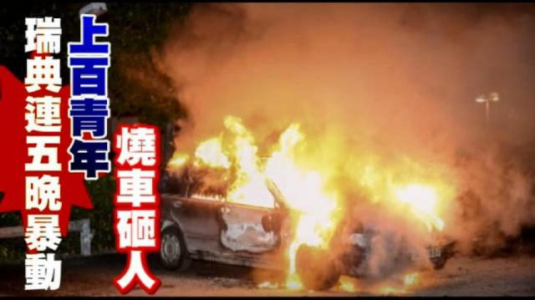
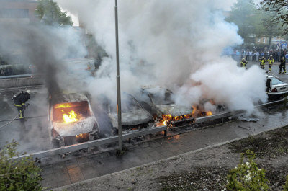
瑞典的外來移民因種族歧視
來源：Google圖片
這幾年歐洲的經濟不景氣,加上外來移民多年來的被社會邊緣化.在2013年5月19日,在瑞典首都斯德哥爾摩郊區開始了長達一個多禮拜的暴動,而這些暴動的人就是外來移民的年輕人.
這段暴動的導火線,就是在5月13日傍晚的一起意外所引發, 當時瑞典警方在一名69歲男子的家中和其妻子面前,將他殘忍地射殺.根據瑞典警方的說法,這名男子揮舞一把刀子,威脅要殺害警察.
來源：Google圖片

Slide 93
暴動平息
瑞典首都斯德哥爾摩長達一周多的街頭暴動逐漸平息,有超過150輛汽車和數十棟建築遭到焚燬.
暴動引發各界關注瑞典近來種族主義和經濟資源分配不公的問題。不少民眾歸咎這些年輕人太閒，沒有方向，只想吸引注意，沒什麼深層的政治意涵。

Slide 94
然而暴動突顯多數富裕瑞典人和有移民背景年輕人之間的差距。這些年輕人教育程度較低，找不到工作，也覺得被推向社會邊緣。
這些年輕人被排擠、貧窮和失業是暴動的主因，這些人覺得被瑞典社會排擠，很多人失業不是因為被歧視，就是教育程度不高。

Slide 95
相關影片
我們來看一下這次暴動的影片吧
http://www.youtube.com/watch?v=9-yHoxyfopM
1:21-7:30

Slide 96
小總結
這段暴動平息後,並不代表事件就此結束.
它把歐洲各個國家美好的形象破滅，讓世界各界關注到歐洲的外來移民的不平等還有種族歧仍然存在，而且為數不少.
在這世界上最平等最寬容的北歐國家上也發生了這種事情，那其他國家呢?

Slide 97
性別

Slide 98
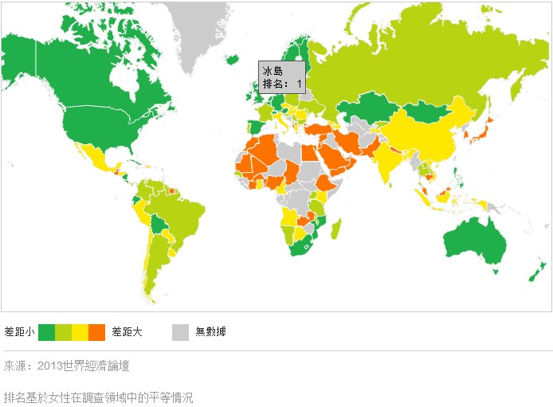
男女不平等
排名 | 國家
1 | 冰島
2 | 芬蘭
3 | 挪威
4 | 瑞典
5 | 菲律賓
6 | 愛爾蘭
7 | 新西蘭
8 | 丹麥
9 | 瑞士
10 | 尼加拉瓜
來源：Google圖片
冰島連續第五年成為性別差距最小的國家.
冰島的女性在教育、健康等方面享有與男性幾乎相等的地位，冰島的女性也更有可能參與國家的政治和經濟事務.

Slide 99
日本男女不平等
來源：Google圖片

Slide 100
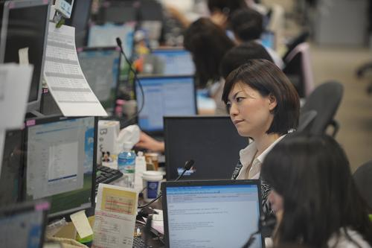
日本男女不平等的現象
日本政策階層女性比例低下 。國會議員(眾議院) 9.2% 。國會議員(參議院) 18.2% 。大臣 11.8% 。國家公務員管理職 1.9% 。裁判官 15.4% 。檢察官 12.2% 。都道府縣議會議員 8.2% 。都道府縣知事 6.4% 。民間企業管理職(課長) 6.6%
來源：Google圖片

Slide 101
女性薪金較低
女性月薪相當于男性的70.9%.
日本近30年以來，有6成女性因生子而辭職。日本女性就業率儘管有60%左右，但有未滿3歲的孩子的女性就業率尚不足30%。
而就業的女性中，多數因家務繁忙，不得不選擇做報酬較低的鐘點工。
因此，日本男性年收入300萬以下者僅2成，女性卻高達7成。

Slide 102
單親家庭的母子家庭年收較低
年收 母子家庭 父子家庭 100万円未満 31.2% 4.3% 100-200万円未満 39.1% 11.8% 200-300万円未満 17.7% 21.1% 300-400万円未満 5.9% 17.4% 400万円以上 6.1% 45.3%
來源：Google圖片

Slide 103
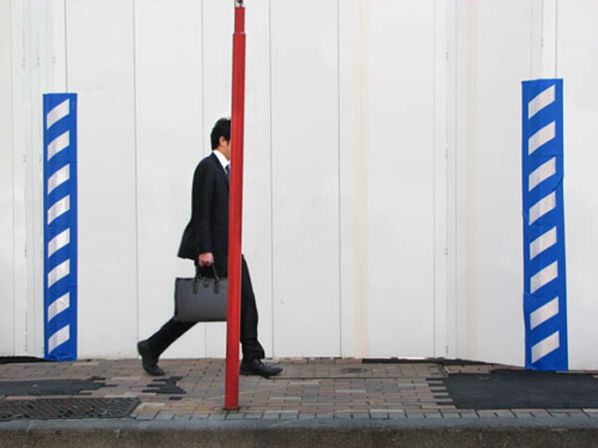
日本男性女性工作差異
來源：Google圖片
民間企業管理職級差距 跟同級男性比較﹐女性比例非常低 。部長級: 男性(95.9%) 女性(4.1%) 。課長級: 男性(93.4%) 女性(6.6%) 。係長級: 男性(87.3%) 女性(12.7%)
僱用形態差距
被僱用為正規及臨時的機率 。男性: 正規(80.9%)﹐臨時( 19.1%)﹐ 。女性: 正規(46.5%)﹐臨時(53.5%)﹐
來源：Google圖片

Slide 104
小總結
儘管在日本首相安倍晉三反復呼籲日本女性「站起來」，但世界經濟論壇（WEF）於今年10月25日發布的『2013年世界男女差距報告』中，日本排名非但沒有上升，反而降到歷史最低點，在136個國家中，男女平等程度僅列第105位。
可是從另外一個角度來看日本的男女差異比以往來說進步了。
全職女性不計入加班費及獎金等後的平均月薪為23.31萬日元，較上年增加了0.5%。女性在日本的地位逐步提高， 慢慢改變男主外女主外的局面。

Slide 105
經濟

Slide 106
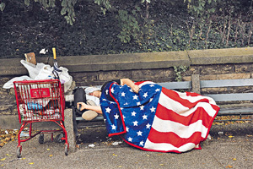
美國經濟不平等
美國雜志《新聞周刊》（Newsweek）12月14日發表題為《兩個數字：富人變得越來越富有，而且變富有的速度越來越快》的文章表示。
在美國，富人們不僅越來越富，而且該國收入不平等的情況也有了進一步的加劇。
來源：Google圖片
來源：Google圖片

Slide 107
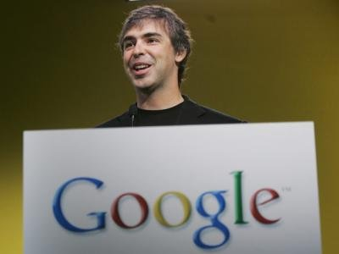
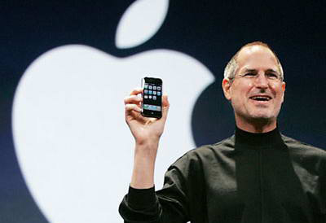
國際線上專稿：據英國《衛報》10月22日報導，評級機構GMI對全美2259名CEO收入情況調查後公佈年度報告
2012年美國10位最高薪CEO的收入首次全部超過1億美元。
其中社交網站Facebook創始人Mark Zuckerberg成為2012年美國收入最高老闆 。
來源：Google圖片
來源：Google圖片

Slide 108
Mark Zuckerberg 2012年總收入達22.7億美元，平均每天入帳超過600萬美元。
他的基本工資只有503205美元，大部分收入來自其6000萬股Facebook股票。
我就是有錢!!
來源：Google圖片

Slide 109
相關影片
[國際中心／綜合報導]根據瑞士信貸銀行報告顯示，被全球視為最富裕國家的美國，中產階級的財富淨額僅排名全球第27，還輸台灣的22名。
我們用影片來對比一下這些有錢人跟窮人的分別有多大.
http://www.youtube.com/watch?v=DJ70hiltOdw
1:56~5:57

Slide 110
小總結
在這世界在被認為是最有錢的國家美國,貧富懸殊卻非常嚴重.
中產階層的生活跟窮人沒兩樣.
究竟是哪裡出現了問題?為什麼一堆打工族一個月努力的辛苦的換回來的薪水卻比CEO一個月拿的錢還少?政府的施政應該著重在哪裡呢?

Slide 111
台灣現況探討
何信鋕

Slide 112
1. 性別平等
2. 貧富差距
3. 新住民問題

Slide 113
性別平等
政府設置了育嬰假
那為什麼還是沒有人敢請呢
Notes:
為什麼要提到育嬰假呢 因為時常我們聽到有些女性因為請了育嬰假而被強制某些同意書
因此我就分析了一下這一點

Slide 114
來源：Google圖片

Slide 115
從事服務業的阿如(化名)向公司申請一年的留職停薪假，沒想到主管卻以「請假時間太長，造成其他事困擾」為由拒絕。
阿如向主管解釋，請育嬰假是她的權利，公司拒絕是違法行為，主管只好不甘不願的同意，卻附加但書，表示阿如銷假回來上班後，將調任降職，不可能擔任同樣的職位，並要求阿如簽下同意書才准假
阿如眼看預產期快到了，只好先簽下同意書
2013年3月2日 下午1:39

Slide 116
銀行員工婷婷，結婚懷孕後，向銀行請了1年的育嬰假，期滿後想要請調回台中照顧家庭與孩子，卻被銀行以最近一年沒有考績回絕，婷婷強調自己所有的積分都達到請調標準，只因請了一年的育嬰假，就無法申請調度，然後又要再等兩年，她說銀行根本就是變相處罰請育嬰假的員工。

Slide 117
立委許智傑指出，以台灣銀行為例，近五年請產假的員工有441人，但育嬰假的人數卻只有49人，相差快十倍，很明顯就是因為請了育嬰假後會影響考績，因此銀行內部的規定，造成很多人生了孩子只敢請產假，不敢請育嬰假，他強調如沒辦法移除這些阻礙，很多年輕人還是會不敢結婚與生小孩。

Slide 118
調查中也發現，婦女二度就業後薪資平均較前職少7,167元。職場媽媽們對於就業市場對二度就業婦女的接受度，只打了平均42分，顯示媽媽們對於婦女二度就業的悲觀看法。 1111人力銀行公關總監分析，傳統社會將女性視為家庭與子女的主要照顧者，因此，當職業婦女在面臨婚育時，必需要在家庭與事業中進行抉擇，往往錯過了最佳的生理生育時間，間接影響台灣生育率。

Slide 119
育嬰假留職停薪資訊
對象：受僱滿1年以上，且仍在職者 條件：小孩未滿3歲以前，且申請不得超過2年 給付標準：按育嬰留職停薪當月起前6個月平均月投保薪資60%計算，按月發給。 給付期限：每1子女最長發給6個月，同時撫育子女2人以上，以發給1人為限。

Slide 120
貧富差距
為何台灣的貧富差距會那麼大呢
來源：Google圖片
Notes:
這是最近年來我們的所得差距
我們可以看到在98年時 因為金融風暴導致整個貧富差距達到了最高點
雖然近年來貧富差距逐漸地降低
但還是很大
然而這是為什麼哪??

Slide 121
1.由於產業外移 使得失業人口激增
2.高密集資本業的提高
3.知識時代的來臨
4.政府的政策
Notes:
因為目前我們主要的產業是高科技業
不像以前手工業依樣
簡單來說就是機器取代人工
使得工作機會變得更少
什麼是知識時代的來臨呢!? 舉例來說就是 像台積電裡的員工 大多是不是碩士就是博士
每年領的紅利好幾十萬百萬
平均下來每個月領個十幾萬
然而一般工人壓 等…
還是依樣領的固定的低薪
而不動產的炒作使房價高漲，富人得到利益，但也使窮人的生活負擔大增，而變成相對更窮。由於資產價值和其變化多未被計算在所得資料之中，因此若把這些因素考慮進來，政府近年鼓吹或縱容泡沫經濟使貧富差距擴大的作用，比大家看得到的資料還更嚴重。

Slide 122
偏資本家的政策使所 得分配惡化
國民黨原來標榜的三民主義雖然是偏向社會主義，但國民黨在台灣卻公認和資本家走得較近。多年來國民黨中常委都有不少資本家，國民黨的租稅政策對資本家有甚多優惠。影響國民黨政策最大的聲音總是來自資本家，因此政策也就難免偏向資本家。

Slide 123
服貿協議的簽訂
有些中小型的店家將無法抵擋龐大資本與削價競爭而關門倒店。況且這些經營者多為社會基層、中高齡失業者轉業或經濟相對弱勢者，其技能及資本有限，若受創倒閉，將造成無數家庭生計困難，失業、貧窮、等社會問題恐加劇 。
Notes:
1.服貿協議涵蓋台灣的各行各業，從食衣住行育樂、生老病死，都被中國所攻佔，像醫院、印刷出版、洗衣店、汽車保修、展覽、電影、停車場、旅館經營、中西藥批發、美容美髮、社會福利機構、殯葬業等，未來中資將全面「進入台灣社區巷弄」之中。
2.零售業及批發業幾乎是全數開放，其他像是美髮美容業、洗衣業，還有小本經營如早餐店等餐飲業，建築物清理的清潔工作、水電及裝潢工作等。
3.開放大陸餐飲、遊樂園、觀光旅館業來台設立商業據點，且不限獨資或合資。

Slide 124
台灣製造產業大聯盟總召集人黃光藝批評，服貿協議我國產業及勞工影響深遠，中國是世界工廠，台灣根本沒有抵抗的能力，服貿協議威脅台灣一千萬名勞工的生存，他呼籲立法院拒絕、擋下違反民意的服貿協議。
自由時報-2013年12月23日 上午07:28

Slide 125
台灣新住民
Q：為何台灣新住民會變得那麼多
1.少數人常到外地去工作 因此會在國外談戀愛
2.女性地位的提高
Notes:
近年來 台灣男生能做的工作 女性也能做了
甚至有些女性領的錢還比男生還多
也因此不像傳統女性
依樣需要依靠者男生
因為自己可以自立自強
所以為啥需要依靠男生呢??
因此許多男生就跑去找篇比較低等的女性
(東南亞)

Slide 126
來源：Google圖片

Slide 127
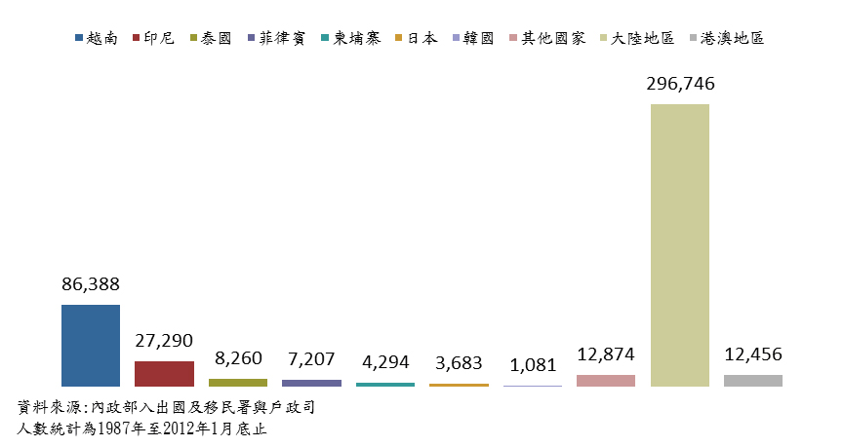
來源：Google圖片

Slide 128
新住民相關問題
1.文化、語言及生活適應不良
2.貧窮與就業問題
3. 人際關係缺乏
4.子女養育與教養壓力
Notes:
。來台之後，由於語言不通不但在家裡需與家人比手畫腳方式溝通，對於外在的世界更是陌生，不能獨自出門或不敢獨自出門，與外界產生隔離。〝家〞成為了外籍配偶的牢籠。而外籍配偶在家中對於家人也因語言不通，溝通能力差，容易產生誤會或溝通不良而產生衝突，尤其對於需侍奉公婆的外籍配偶其處境就更艱難。
除了語言不同之外，台灣地區最大多數東南亞籍的外籍配偶，雖然膚色與外型上與台灣婦女沒有太大的差別，但生活習慣上與文化習俗上仍有不少差異，例如，宗教信仰、飲食口味、生活習慣或照顧習慣上等，均有相當大的不同。
娶東南亞外籍配偶者的家庭多為經濟弱勢底層的家庭，多集中於農與勞工的社會階層。跨國婚姻的東南亞外籍配偶在來台的初期就需負擔生養子女、分擔家務或甚至於需就業或工作以補貼家用改善家庭經濟狀況。雖然現在外籍配偶很快就能夠取得工作證，但是由於語言不通、文字看不懂的限制，能夠從事的工作只能從事社會中低所得及非技術產業部門，平均月收入更低於基本工資（夏曉鵑，2000）。而大陸配偶雖較無語言問題但其就業上的限制比外籍配偶嚴格。夫家期待外籍配偶們能改善家庭經濟狀況，但是外籍配偶就業上的限制與困難使她們並未能立即改變夫家的經濟狀況。
原有與娘家或過去的支持系統中斷或難以用電話聯繫

Slide 129
相關影片
「 我不吃豬肉」 新住民來台融入「卡卡」
http://www.youtube.com/watch?v=4dzVbgQrW0k

Slide 130
也因為有些新住民還不太熟我們的語言，因此所教育出來的子女從一開始基礎就比一般家庭還要差

Slide 131
新住民之子所遭遇到的問題
帶有口音腔調易被取笑。
易被種族歧視、標籤化。
無法自我認同看輕自己，缺乏自信感到自卑產生疏離。
學業適應不良多發生在一、二年級甚至學前。
語言學習與語言結構較差、數學次之。

Slide 132
相關影片
台語不輪轉 新台灣之子怕被排擠
http://www.youtube.com/watch?v=ROpSWfzPhQ4

Slide 133
來源：聯合報

Slide 134
Q：然而為何我們會如此地看重
新住民及其子女的問題呢?
那是因為我們若是這要放任他們不管，要是他們以後學壞了，我們還要花經費跟時間去處置他們
那還不如一開始就拿經費中的一小部分，拿去補助他們

Slide 135
更重要的是，或許我們的總統或者其他重要人物，將會從這新住民之子中誕生

Slide 136
問題與討論
林秉宏

Slide 137
Ans 1 女生的工作權益

Slide 138
為什麼不敢請育嬰假，有些人怕不能回到原本的工作，老闆不給請，給勞工無形的壓力。
育嬰假現在是半年可領6成薪，但其實他的薪水不是實際薪水而是勞保的投保薪資，因此其實不多。

Slide 139
政府應有良好的配套設施
可建立地方的育嬰假委員會，幫助哭訴無門的婦女有申訴的地方，讓惡性企業給予育嬰假的申請。
多宣導育嬰假的內容，讓民眾能了解。
政府能修改育嬰假的補助方法，可能可額外給予補濟金而不是只有勞保的投保薪資。

Slide 140
婦女育嬰的問題有賴社會大眾的關心、注重，避免惡性企業對勞工權益的忽視
可發行育嬰手冊，讓更多婦女可以了解權益。
婦女的權益從你我維護起!!

Slide 141
小結論
雖然已經立法解決男女不平等了，但不等於被落實，仍會有人不希望婦女懷孕、請育嬰假，這種無形的壓力還無法從法律來解決。
只有從根本上對於性別想法的改變和包容，才能達到性別平等

Slide 142
Ans 2 新臺灣之子的教育

Slide 143
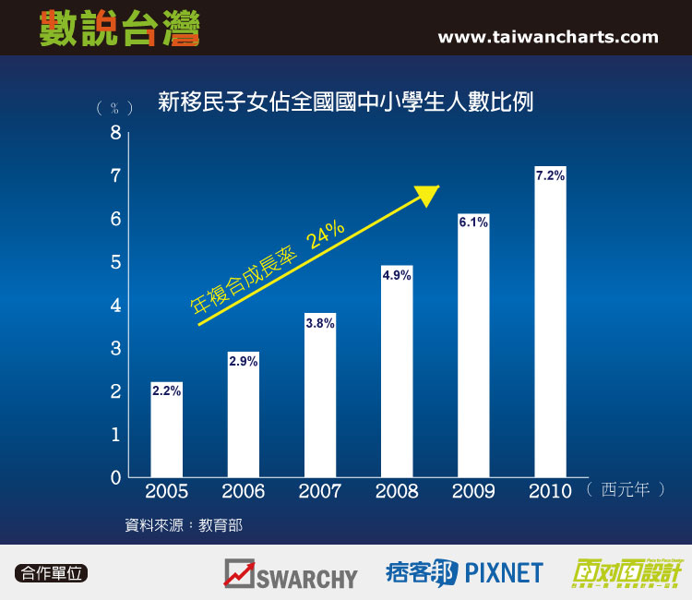
台灣的生育率越來越低，但是新臺灣之子的比例卻越來越多。
來源：痞客邦圖片
2005年：60258人
2010年：177027人

Slide 144
起跑點的差異
外籍新娘 | 新臺灣之子
國、台語不會講 | 跟同學形成隔閡
國字看不懂 | 往往要到小三才會講國語
新文化的接觸與婆媳溝通問題 | 兩種文化的接觸與衝突

Slide 145
提早補救，使差距拉小
政府制定法律來解決新臺灣之子的教育問題
實施課後輔導
幼稚園時，建立起良好的學前教育
鼓勵並補助外籍媽媽來參加補習教育，使其快速融入台灣社會

Slide 146
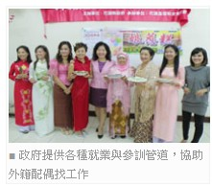
外籍配偶如果中文語言溝通、識字及書寫能力較弱，建議先參加當地縣市政府（民政處局、教育處局）辦理的外籍配偶生活適應班及語文識字班，以增強中文能力。
外籍配偶亦可洽詢當地縣市政府（民政處局、教育處局、文化處局或勞工處局）辦理的外籍配偶多元文化技藝學習班，以利瞭解多元文化或職業技能。

Slide 147
訂定新臺灣之子法
主要思想:
使新臺灣之子有社會競爭力
辦法:
１.提供學前教育補救金
２.設立新臺灣之子成績進步獎勵金
３.給予外籍配偶經濟補助金

Slide 148
資金問題
由於原住民的問題已經有改善了，因此可以把多餘的資金拿來補助新臺灣之子，也可以減少選舉過度的宣傳經費來幫忙這些新臺灣之子。
民間也可創立基金會，藉由募款獲得企業的幫助，使外籍媽媽跟新臺灣之子有更多的幫助。

Slide 149
人民彼此的包容
他們也是台灣人，不分你我
同儕間建立起溝通，邁向好的人際

Slide 150
相關影片
新住民火炬計畫
http://www.youtube.com/watch?v=hQ6nmtbxHSo

Slide 151
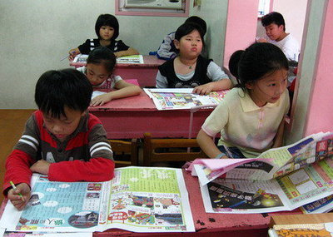
小結論
多提供幫助與關懷，避免他們競爭力輸人，與本籍小孩的差距縮小。
我們不會輸的!!
來源：Ｇｏｏｌｅ圖片

Slide 152
Ａns 3 貧富差距

Slide 153
經歷過不景氣後，窮者更窮，富者還是很有錢
低收入戶的三餐不能溫飽
有錢人依然開著跑車到處跑

Slide 154
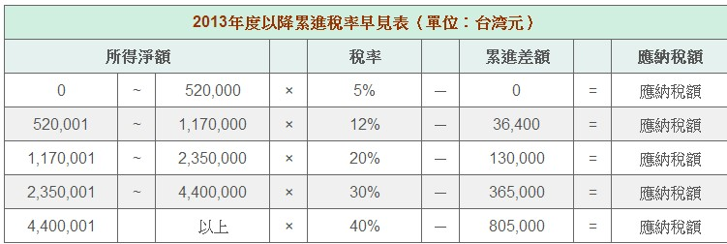
累進稅率
來源：財政部台北國稅局

Slide 155
奢侈稅
又稱富人稅
房屋、土地、遊艇、飛機等等
稅率：1年內移轉：課稅15% ；1~2年內移轉：課稅10%

Slide 156
102年度臺北市低收入戶家庭生活扶助標準表
第0類全戶均無收入
每人可領取14,794元生活扶助費；第三口（含）以上領13,200元。
第1類全戶平均每人每月總收入大於0元，小於等於1,938元。
每人可領取13,400元生活扶助費。

Slide 157
第2類全戶平均每人每月總收入大於1,938元，小於等於7,750元。
１.全戶可領取6,800元家庭生活扶助費。
２.若家戶內有未滿18歲兒童或少年，每增加一口
，該家戶增發7,300元家庭生活扶助費。
３.如單列一口未滿18歲之兒童或少年，則僅核
發兒童或少年生活扶助費，不得兼領家庭生
活扶助費6,800元。

Slide 158
第3類全戶平均每人每月總收入大於7,750元，小於等於10,656元。
若家戶內有未滿18歲兒童或少年，每增加一口，該家戶增發6,600元生活扶助費。
第4類全戶平均每人每月總收入大於10,656元，小於等於14,794元。 若家戶內有6歲至未滿18歲兒童或少年，每增加一口，該家戶增發1,900元生活扶助費。未滿6歲兒童，每增加一口，增發3,900元生活扶助費。

Slide 159
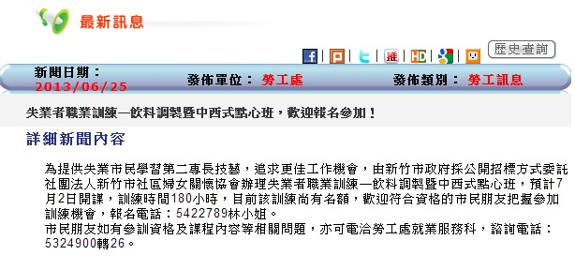
政府輔助就業
來源：新竹市政府勞工處

Slide 160
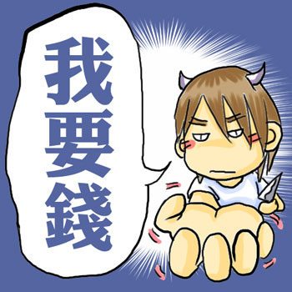
小結論
貧富差距的比例越來越大，希望藉由政府的補助，讓低收入戶能穩定的生活，使人民能獲得健全的生活，並且幫助學習一技之長使能工作養家。窮人也應盡最大努力去爭取公平。
來源：Ｇｏｏｌｅ圖片

Slide 161
總結
于杰仁

Slide 162
為了自由和平等，古代先前先烈不斷抗議、革命，最後終於得到眾人所同意的自由，但是平等到目前還是個不解之謎，到底什麼是平等呢？

Slide 163
平等
平等只是一種抽象概念，因為互相比較才出現，而且會依循每個人的想法、價值觀而有所不同

Slide 164
如同總數12根筷子要拼成三角形、四角形、五角形
方法１：平分
三角形多出來，五角形少一邊，造成
不滿足
不公平
有多出
剛剛好
不足夠

Slide 165
方法２：按照所需分配
剛剛好
剛剛好
剛剛好

Slide 166
為了要落實平等就產生出了
累進稅率制，有錢人多繳點稅，窮人獲得補助，使其能夠與其他人在相同的起跑點上
制定出原住名考試加分的法規，弱勢族群學費減免，殘障工作保障‧‧‧等等的，救助方案，讓許多新生弱勢族群能夠健全的長大，使他們有工作，進而對社會做出貢獻

Slide 167
新住民增多，我們也該為新住民及下一代制定保障法規，就如同我們對原住民一樣，給予保障名額和教育補助
來源：全國社區報聯合新聞網

Slide 168
那些補助費用，應該從原住民補助那區塊拿一部分來使用，近年來的努力，原住民已經很能適應現在的社會，因此過多的補助應轉移給新住民以及新一代，完善台灣的人民所需，讓他們成年後，為台灣爭光

Slide 169
我們也必須讓生理的不平等擁有發展的管道，但必須節制
有錢人在合法繳完所有的稅後，可享受他的所得 但是太過於奢侈及過度的消費品，應該制定法律來平衡
各式各樣的機會要平等（例：升學考試、就業考試．．．等等） 透過保障名額，幫助弱勢

Slide 170
當然，公權力只能保障弱勢群基本的生活所需，過多的補助對於納稅者不公平，所以窮者、弱勢者，得到救助應該更努力打拼，以回報大家的幫助

Slide 171
至於能力好、有錢者，不可能都為聖人，因此只能鼓勵他們自制及發揮愛心，透過捐贈、收養、當義工之類義行，發揮道德心來達到國父之理想「強者、優勢者，經由自制及愛心來彌補『人類及萬物之間不平等』，人類正面的善精神之發揚」

Slide 172
最後！

Slide 173
要達到真正的平等是不可能的，我們只能盡所能地接近平等，讓大家對於平等有相同的共識，才不會你爭我搶

Slide 174
報告結束
謝謝大家

Slide 175
參考文獻
當代法政思潮講義《第八版》 編撰者：邵維慶 老師 出版日：中華民國102年9月12日 出版：國立宜蘭大學 參閱日期：102年12月16日至103年1月2日
國父思想＜全＞ 編譯者：黃城 出版日：中華民國82年2月 出版者：華視文化事業股份有限公司 參閱日期：102年12月16日至103年1月2日
正義論 作者：羅爾斯（Rawls, J.） 譯者：李少軍等 出版：桂冠圖書股份有限公司 初刷一版日期：1992年5月 參閱日期：102年12月16日至103年1月2日
學長姊的報告 10001 外語一、10001 電資一、10101 外語一 參閱日期：102年12月16日至103年1月2日
性平困境http://tw.news.yahoo.com/%E5%8F%B0%E7%81%A3%E6%80%A7%E5%B9%B3%E5%9B%B0%E5%A2%83-%E7%9C%8B%E4%B8%8D%E8%A6%8B%E7%9A%84%E6%80%A7%E5%88%A5%E6%AD%A7%E8%A6%96-053922397.html

Slide 176
女性不敢請育嬰假 http://www.lihpao.com/?action-viewnews-itemid-8059
新住民家庭政策 http://sowf.moi.gov.tw/19/quarterly/data/114/05.htm
貧富擴大 http://www.watchinese.com/article/2010/2386
不願聘女性http://tw.news.yahoo.com/%E4%B8%AD%E5%B0%8F%E4%BC%81-%E8%80%83%E9%87%8F%E6%88%90%E6%9C%AC-%E6%9B%B4%E4%B8%8D%E9%A1%98%E8%81%98%E5%A5%B3%E6%80%A7-213000680.html
文藝復興http://www.baike.com/wiki/%E6%96%87%E8%89%BA%E5%A4%8D%E5%85%B4%E6%97%B6%E6%9C%9F%E6%94%BF%E6%B2%BB%E6%80%9D%E6%83%B3
宗教改革 http://www.newsancai.com/big5/history/118-past/11654.html
因信稱義 http://christ.org.tw/bible_and_theology/Theology/Justified_by_Faith.htm

Slide 177
漢摩拉比法典 http://zh.wikipedia.org/zh-tw/%E6%B1%89%E8%B0%9F%E6%8B%89%E6%AF%94%E6%B3%95%E5%85%B8
雅典的民主 http://bookstrg.com/shtml/Reading/SJFTG/037.htm http://zhidao.baidu.com/question/298929341.html
美國獨立宣言 http://zh.wikipedia.org/zh-tw/%E7%BE%8E%E5%9C%8B%E7%8D%A8%E7%AB%8B%E5%AE%A3%E8%A8%80
法國大革命http://tw.knowledge.yahoo.com/question/question?qid=1405111514412
世界人權宣言 http://zh.wikipedia.org/zh-tw/%E4%B8%96%E7%95%8C%E4%BA%BA%E6%9D%83%E5%AE%A3%E8%A8%80 http://wildmic.npust.edu.tw/sasala/human%20rights.htm
費邊社會主義 http://www.epochtimes.com/b5/1/8/31/c4640.htm
五四運動 背景 http://chist.yy2.edu.hk/cert_modernmayforth.htm

Slide 178
五四運動 http://culture.edu.tw/history/smenu_photomenu.php?smenuid=812
古希臘 http://www.lw61.com/html/fanwen/mianfeifanwen/2010/0829/9593.html
古羅馬 http://www.wretch.cc/blog/enokixescape/12094592
啟蒙運動 http://163.32.84.104/96class/b07/industrial%20revolution.htm
工業革命 http://big.hi138.com/zhengzhi/makesizhuyi/201302/436341.asp
馬克思主義https://culture.edu.tw/history/smenu_photomenu.php?smenuid=1665&subjectid=3335
瑞典暴動平息影片 http://www.youtube.com/watch?v=9-yHoxyfopM
美國貧富差距影片 http://www.youtube.com/watch?v=DJ70hiltOdw

Slide 179
參考圖片
累進稅率表http://www.ntbt.gov.tw/etwmain/front/ETW118W/CON/896/8093061990200161830?tagCode=
新台灣之子的圖 http://twnumber.pixnet.net/album/photo/13427978 http://www.comnews.org.tw/?Page=BulletinDetail&Guid=217f6449-0fcc-4a06-ac9e-ca1f482ec89a
John Rawls頭像 http://www.eumed.net/cursecon/economistas/Rawls.jpg
正義論 圖片拍攝 http://rthk27.rthk.org.hk/php/99books/images/bookinfo_64.jpg
瑞典暴動 http://news.rti.org.tw/imagedb/Upload_Internal/2013052400349268.jpg

Slide 180
瑞典暴動https://31.media.tumblr.com/7e7959e966166e07157c89e9cf2e39cf/tumblr_inline_my9nd8cgb21rkvxpt.jpg http://medya.trt.net.tr/medya1/resim/2011/07/30/118df07a-3782-4a1a-9b5c-111aa4dc6538-444x333.jpg
瑞典性別歧視http://images.china.cn/attachement/jpg/site1000/20081126/0019b91ecaeb0a96f97519.jpg
美國國旗照 http://2.bp.blogspot.com/-ucznqsE3c9g/Ukv_XsyGxeI/AAAAAAAACew/3MdQJ4oEhfU/s1600/america.jpg
美國貧富差距http://www.hket.com/store/IMAGE/HKET/2013/201310/20131018/HKET20131018OP06AP-D90.jpg
Google http://images.enet.com.cn/2011/1/24/1293797093075.jpg
賈伯斯 http://www.forbeschina.com/upload/news/VQHsox45gA.jpg

